Slide 1

PRÁCTICA PROFESIONAL
DE VERANO”
2025 - 2026
TRADICIÓN NAVAL.

Slide 2

I.- ANTECEDENTES
PRÁCTICA PROFESIONAL DE VERANO 2025 - 2026

Slide 3
MISIÓN
PRÁCTICA PROFESIONAL DE VERANO 2025 - 2026
Desarrollar prácticas profesionales entre el 10 de diciembre 2025 y 06 de febrero 2026 en unidades y reparticiones de las diferentes Zonas Navales y del Comando de Operaciones Navales, con el propósito de lograr en el cadete, motivar, reforzar habilidades profesionales y aplicar los conocimientos adquiridos en aula.

Slide 4
PRÁCTICA PROFESIONAL DE VERANO 2025 - 2026
PRINCIPALES ACTIVIDADES 2025 / 2026
Término de clases : 12 noviembre
Período de exámenes : 17 al 26 de noviembre
Ceremonia de graduación : 10 de diciembre
Recogida de reclutas : 22 de enero
Recogida de cadetes : 06 de febrero
Inicio de clases : 09 de febrero
Elecciones presidenciales : 12 noviembre
Inicio prácticas para graduación : 01 diciembre
Segunda vuelta de elecciones : 14 de diciembre

Slide 5
II.- ACTIVIDADES A DESARROLLAR
PRÁCTICA PROFESIONAL DE INVIERNO 2025
PRÁCTICA PROFESIONAL DE VERANO 2025 - 2026

Slide 6
PRÁCTICA PROFESIONAL DE INVIERNO 2025
PRÁCTICA PROFESIONAL DE VERANO 2025 - 2026
CURSO | OFICIAL A CARGO | FECHA | ACTIVIDAD
CUARTO EJ | T1 S. APPELGREN | De acuerdo a disponibilidad de unidades. | Embarco en unidades menores PRIZONA – SEZONA – TERZONA – CUARZONA – QUINZONA - COMANFITRAN
TERCERO EJ | T1 C. CASAS- CORDERO | P1 : 16 - 20 Nov P2 : 14 - 19 Dic P3 : 04 – 09 Ene P4 : 09 – 14 Ene P5 : 14 – 18 Ene | Raid costero área Chiloé QUINZONA
SEGUNDO EJ | T1 IM M. OSORIO | 19 – 30 Ene | Curso Fusilero Naval CENBIM
PRIMER AÑO | T1 SANCHEZ | 27Ene – 02 Feb | Campaña Náutica ESGRUM

Slide 7
PRÁCTICA PROFESIONAL DE VERANO 2025 - 2026
CURSO | OFICIAL A CARGO | FECHA | ACTIVIDAD
CUARTO IM | T1 IM M. OSORIO | 10 – 14 Nov | Entrenamiento clima desértico DIM Lynch
TERCERO IM |  | 26 Ene - 06 Feb | Curso Comandante de Escuadra BAT MILLER
SEGUNDO IM |  | 19 Enero - 28 Marzo | Curso Combatiente Básico Anfibio CENBIM

Slide 8
PRÁCTICA PROFESIONAL DE VERANO 2025 - 2026
CURSO | OFICIAL A CARGO | FECHA | ACTIVIDAD
CUARTO AB | T1 AB C. VALENZUELA | De acuerdo a disponibilidad de unidades. | Embarco en unidades con Of. Abas. PRIZONA – SEZONA – TERZONA – CUARZONA – COMANFITRAN.
TERCERO AB |  | P1 17 – 30 Nov. P2 11 – 22 dic. | Embarco en unidades ESCUADRA

Slide 9
PRÁCTICA PROFESIONAL DE VERANO 2025 - 2026
CURSO | OFICIAL A CARGO | FECHA | ACTIVIDAD
CUARTO LT | T1 LT C. RUIZ | P1 17 – 30 Nov. P2 11 – 22 dic. | Practica profesional en Gobernación Marítima. SEZONA, QUINZONA Y TERZONA
TERCERO LT |  | P1 10 – 30 Nov. P2 11 – 22 dic. | Practica profesional en LSG. SEZONA, QUINZONA Y TERZONA

Slide 10
III.- PROGRAMA
PRÁCTICA PROFESIONAL DE VERANO 2025 - 2026

Slide 11
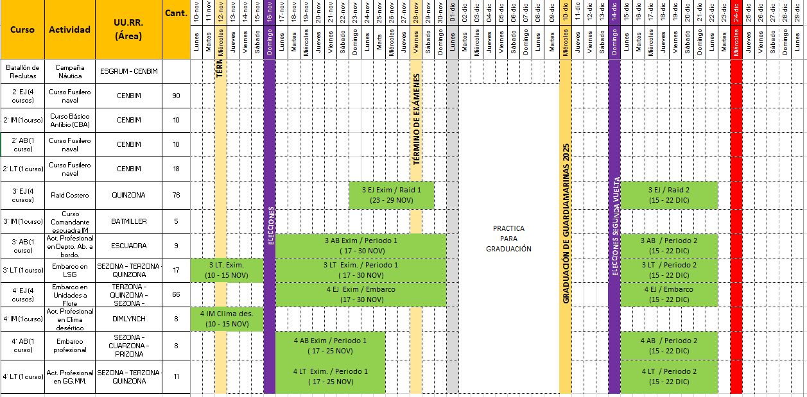
PRÁCTICA PROFESIONAL DE VERANO 2025 - 2026

Slide 12
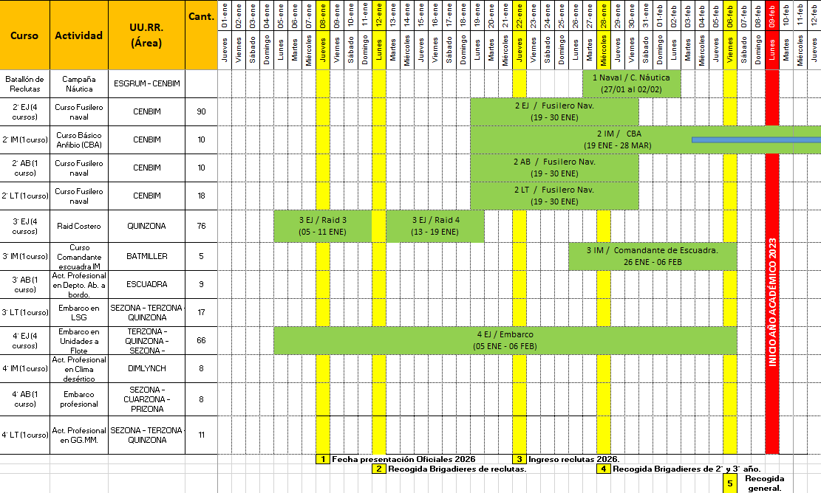
PRÁCTICA PROFESIONAL DE VERANO 2025 - 2026

Slide 13
IV.- CONSIDERACIONES
PRÁCTICA PROFESIONAL DE VERANO 2025 - 2026

Slide 14
PRÁCTICA PROFESIONAL DE VERANO 2025 - 2026
IV.- CONSIDERACIONES
Se le entregará a cada oficial a cargo las guías de evaluación. Hacerlas llegar a las respectivas unidades y recopilar posteriormente.
Arriendo de buses y compras de pasajes se tramita a través del departamento de educación.
No hay DMFO asignado para las actividades de verano.
Munición para cursos de fusilero naval y CBA será distribuida posteriormente a la asignación PACA.

Slide 15
PRÁCTICA PROFESIONAL
DE VERANO”
2025 - 2026
TRADICIÓN NAVAL.

